Slide 1


Slide 2

Reducción de la pobreza extrema: una estrategia país
Ana Helena Chacón Echeverría
Vicepresidenta de la República de Costa Rica

Slide 3
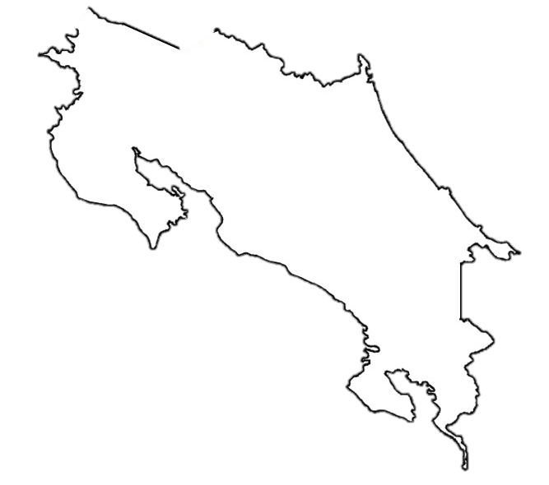
División territorial de Costa Rica
País pequeño, aproximadamente 51 mil cien km² y 4,5 millones de habitantes. (apenas un poco más grande que Dinamarca)
Costas en el Océano Pacífico y el Mar Caribe; istmo es un corredor biológico de 300 km de ancho.
Se divide políticamente en 7 provincias, 81 cantones y 478 distritos.
Para efectos del diseño y planificación de políticas públicas, el territorio se divide en 6 regiones socioeconómicas.

Slide 4
Indicadores de inclusión social para el país y las regiones
Región % Hogares % Hogares Coeficiente
en Pobreza en Pobreza Extrema de Gini (Persona)
Todo el territorio 22,4 6,7 0,516
___________________________________________________________________
Central 17,2 4,5 0,503
Pacífico Central 29,5 9,7 0,476
Brunca (Pacífico Sur) 36,2 11,6 0,545
Chorotega (Pacífico Norte) 33,2 12,1 0,512
Huetar Norte 26,8 9,6 0,513
Huetar Caribe 28,2 8,3 0,446
Fuente: INEC, Datos del 2014.
* En Costa Rica se considera en pobreza quien vive con menos de $3 al día y en pobreza extrema quien vive con menos de $1,25.
* En Costa Rica una caja de leche cuesta $1 y una bolsa de arroz de dos kilogramos cuesta alrededor de $3.

Slide 5
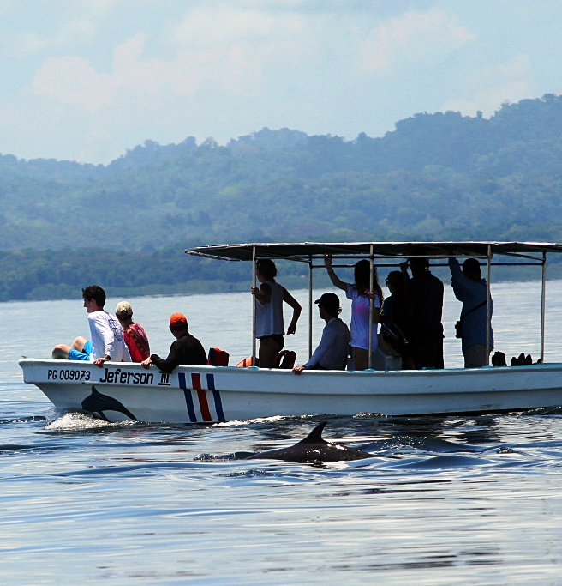
Instrumentos y espacios de articulación de políticas públicas
El PND 2015-2018 es el principal instrumento orientador en materia de desarrollo para Costa Rica.
La Administración Solís Rivera planteó como uno de los tres objetivos estratégicos:
“Reducir la pobreza en general y, particularmente, la pobreza extrema y disminuir la desigualdad social y territorial”
Para alcanzar este objetivo se conformó el Consejo Presidencial Social, coordinada desde el Despacho de la Vicepresidenta.

Slide 6
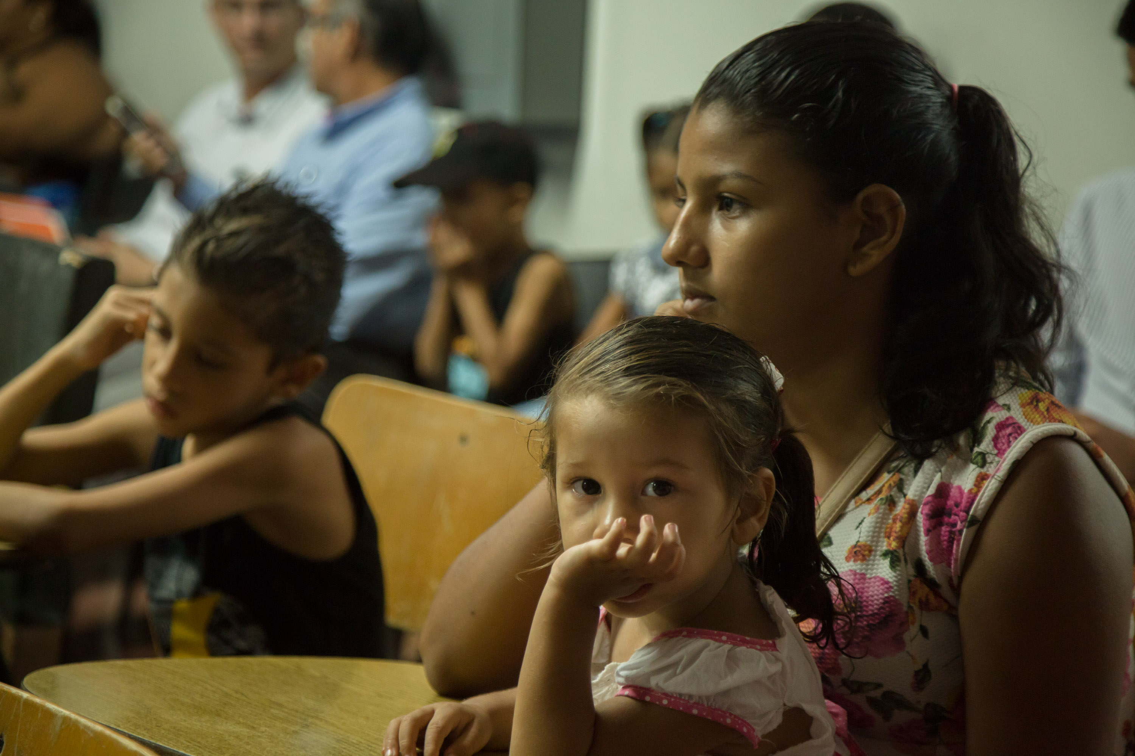
Nuestras metas al 2018:
56000 familias en condición pobreza extrema atendidas integralmente
Reducir el coeficiente de Gini de 0,516 a 0,492

Slide 7
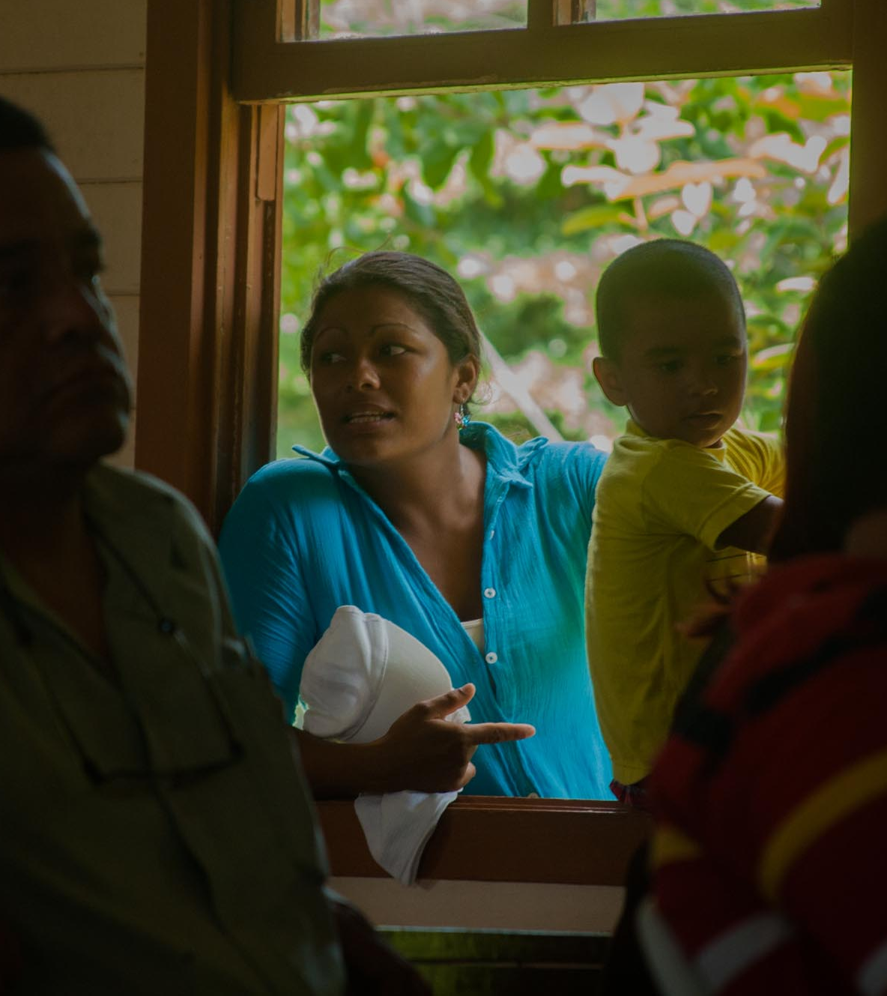
Desarrollo territorial: el Estado Social llegando a donde se necesita
La descentralización territorial en Costa Rica implica mayor presencia de las instituciones nacionales en los territorios.
Enfoque de desarrollo territorial participativo y respetuoso de los derechos humanos.
Debido a las limitaciones presupuestarias, es necesario darle prioridad a los territorios y a las personas que más lo necesitan.

Slide 8
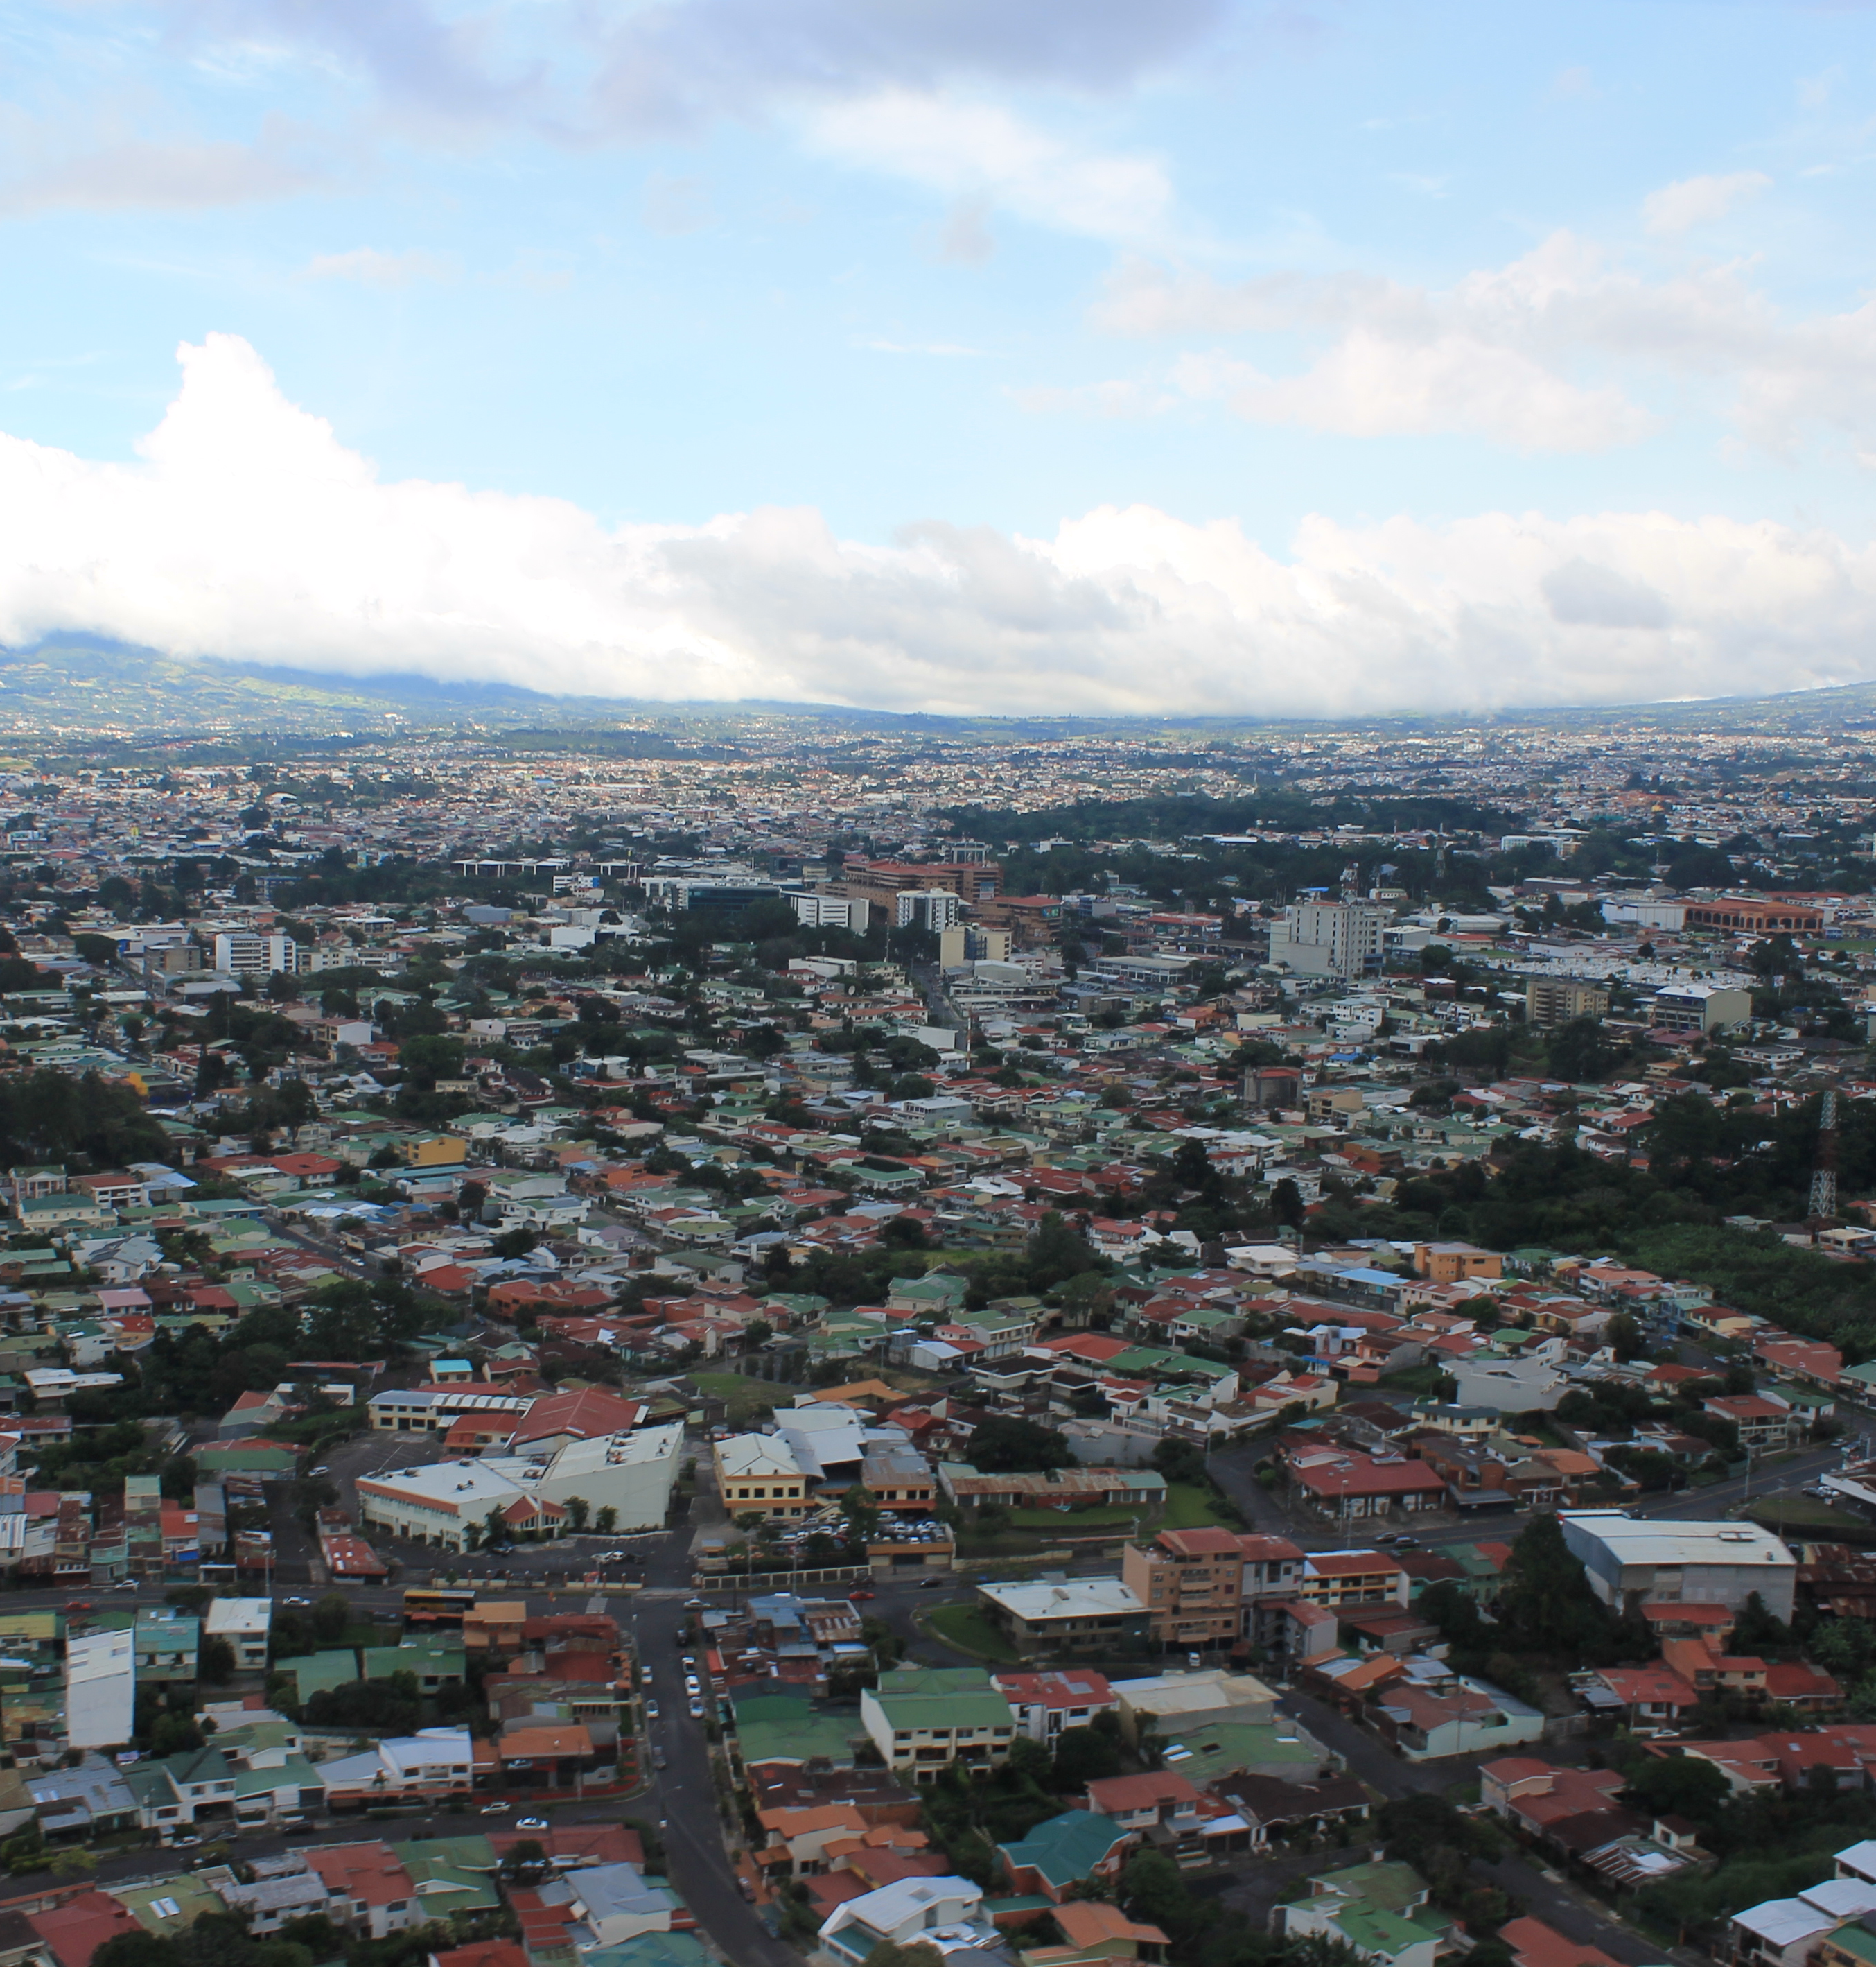
Mapas sociales: una herramienta para trabajar en los territorios
Por acuerdo del Consejo Presidencial Social, las instituciones adoptaron los mapas sociales como una herramienta optimizar recursos de inversión social.
Software que permite ver las mayores concentraciones de pobreza en unidades georreferenciales mínimas (cuadras).
Han permitido establecer prioridades presupuestarias para instituciones del área social.

Slide 9
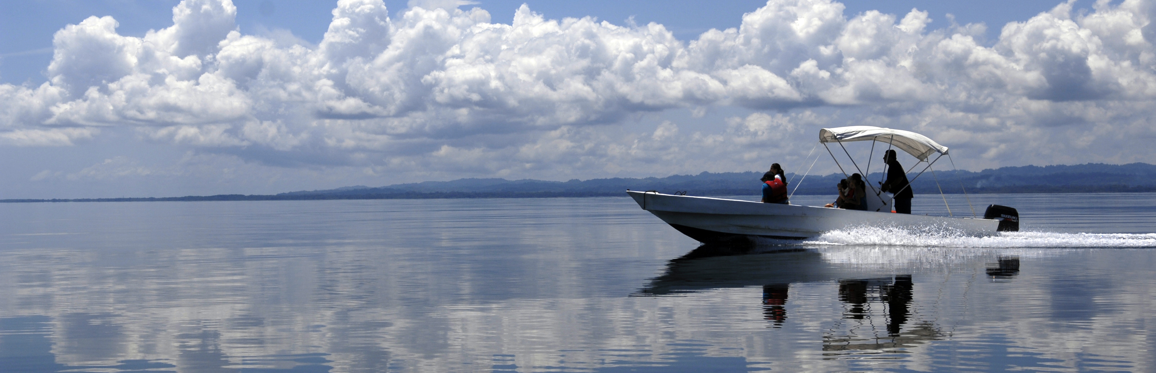


Estrategia Nacional para la Reducción de la Pobreza Extrema:
Puente al Desarrollo
Con base en mapas sociales, se dio prioridad a 75 distritos.
Cogestores (promotores) sociales llegan a los distritos más empobrecidos.
Familias son visitadas y reciben transferencias condicionadas.
Diseñan un plan familiar con programas de diferentes instituciones
en materia becas, generación de capacidades y emprendimiento.

Slide 10

Estrategia Nacional para la Reducción de la Pobreza Extrema:
Puente al Desarrollo
Compromisos de las familias que ingresan a Puente al Desarrollo:
Mantener a sus hijos en el colegio.
Las mujeres reciben un curso de empoderamiento.
Capacitaciones y formación para la empleabilidad.
La mayoría de las personas jefas de hogar en pobreza extrema
que se adquiriendo habilidades con Puente al Desarrollo son mujeres.

Slide 11
Resultados de la estrategia Puente al Desarrollo
Tiempo de Familias Personas Porcentaje de Porcentaje de
Ejecución Atendidas Atendidas la Meta al 2015 la Meta al 2018
8 meses 20 483 81 101 95,71% 36,57%
____________________________________________________________________
Fuente: IMAS, Datos a octubre del 2015.

Slide 12
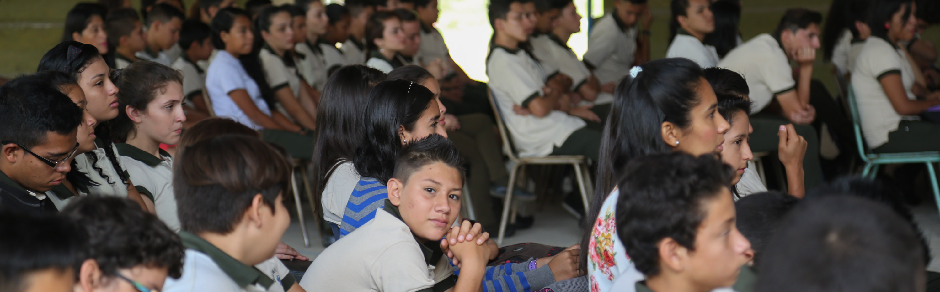
CRDigital: salto tecnológico en coordinación con Puente al Desarrollo
Estrategia de acceso y servicio universal en telecomunicaciones.
Se dotarán de redes de Internet a 185 distritos con rezago digital.
Familias en pobreza extrema recibirán equipos e Internet subsidiado.
Conectividad en centros educativos y programas de alfabetización digital.

Slide 13
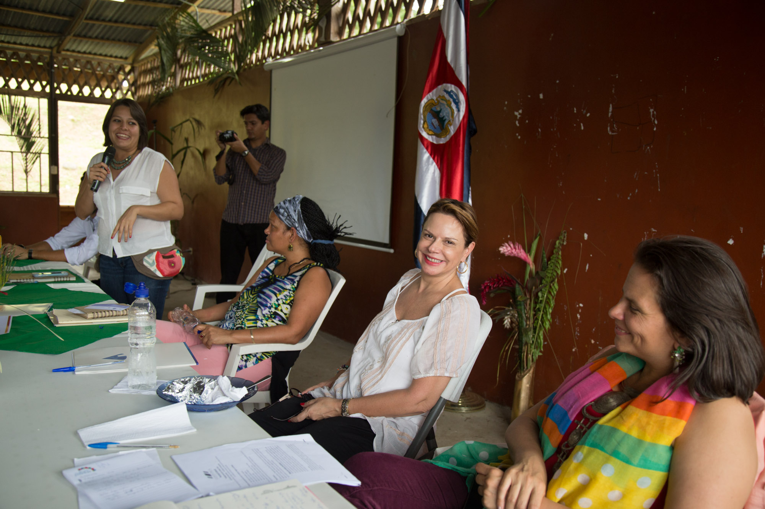
Buscando a las personas…
Trabajar con la gente en su territorio
Un modelo de desarrollo inclusivo

